Slide 1
《习近平新时代中国特色社会主义思想学生读本》（初中）
第２讲 中国特色社会主义进入新时代
第二课 坚持以人民为中心
说课
报告人：郭淑民
单 位：北京景山学校朝阳学校

Slide 2
1
内容分析
2
学情分析
说课内容
3
教学目标
4
教学重难点
5
教学过程

Slide 3
一、内容分析
第1课时
新时代的社会主要矛盾
第2讲
中国特色社会主义进入新时代
要面对时代的变化，面对社会主要矛盾的变化，创造和实现美好生活，就必须明确发展的出发点、落脚点，需要坚持什么样的发展思想？人民是社会进步的主体 ，要坚持以人民为中心的发展思想。
第2课时
坚持以人民为中心

Slide 4
1.人民是社会进步的主体
勤劳勇敢的中国人民是中华民族生生不息、发展壮大的脊梁，是决定党和国家前途命运的根本力量。必须坚持人民主体地位，把人民对美好生活的向往作为奋斗目标，依靠人民创造历史伟业。
第2讲
中国特色社会主义进入新时代
第2课时
坚持以人民为中心
2.坚持人民至上
中国共产党干革命、搞建设、抓改革，都是为人民谋利益，让人民过上好日子。要坚持以人民为中心的发展思想，把实现人民幸福作为发展的目的和归宿，做到发展为了人民、发展依靠人民、发展成果由人民共享。

Slide 5
  本课内容
人民是社会进步的主体
以人民为中心的发展思想
坚持人民主体地位
依靠人民创造历史伟业
坚持以人民为中心
坚持人民至上
为人民根本利益而斗争
发展为了人民、发展依靠人民、发展成果由人民共享
  价值立意
  帮助学生树立人民观念，理解“发展为了谁、发展依靠谁”，认同我国经济社会发展要坚持“人民至上”，个人的价值判断与选择也要坚持“人民至上”，做到个人与社会、他人的有机统一。

Slide 6
二、学情分析
已知点
困惑点
突破点
在第一课《新时代的社会主要矛盾》学习中，学生初步了解了社会主要矛盾始终围绕人民，人民是国家的主人。
学生对人民在社会发展中的作用尚不能理解。国家在革命、建设、改革等过程中始终坚持人民的主体地位，学生尚不清楚这些在生活中如何体现。
  理解以人民为中心的发展思想，认同我国经济社会发展始终坚持人民的主体地位，树立人民观念，做到个人与社会、他人的有机统一。

Slide 7
三、教学目标
通过“人民创造历史”环节，由抗疫到中华民族发展史，探究人民在物质文明建设、精神文明建设、社会变革中的历史地位，深刻理解“人民是历史的创造者，人民是真正的英雄”，增强学生的主人翁意识。
通过“坚持人民至上”环节，在对“发展为了谁、发展依靠谁”“发展成果谁来享”的探究中感悟国家发展的一切都是为了人民的根本利益，始终坚持人民至上，增强学生的政治认同。
通过“依靠人民创伟业”环节，在政府听呼声、尊创造，人民检验工作成效的探究中，深化学生对本课主题“坚持以人民为中心”的认识，引导学生树立人民意识，激发公共参与的热情。

Slide 8
四、教学重难点
教学重点：如何理解坚持人民至上？
依据：学生通过上一目的学习，在理论上知道人民的重要性，但在现实中难以体会。
突破：通过回顾党领导人民干革命、搞建设、抓改革，以及脱贫攻坚、全面小康等具体实例，引导学生真切体会国家始终坚持以人民为中心，坚持人民至上。
教学难点：为什么人民是社会进步的主体？
依据：在学生的认知里，社会进步是一些杰出的领导人带领人民取得的，人民是跟随者而非主体。
突破：通过对中华民族的发展史、中华文化的发展史的探究，认识到人民是历史的创造者，是社会进步的主体，只有依靠人民才能创造历史伟业。

Slide 9
五、教学过程
导入：
抗疫故事齐分享
环节一：
人民创造历史
环节二：
坚持人民至上
环节三：
依靠人民创伟业
由抗疫到中国史，探究人民的历史地位
透过三代人的梦想，感悟在革命、建设和改革中始终坚持以人民为中心
结合实际探究国家如何坚持以人民为中心
“人民至上”的满意答卷
增强学生自信心，感悟人民的主体地位
引导学生树立人民观念，增强国家认同
引导学生做到个人与社会、他人有机统一
初步感受“人民至上”的理念
激情感
培思想
育行动

Slide 10
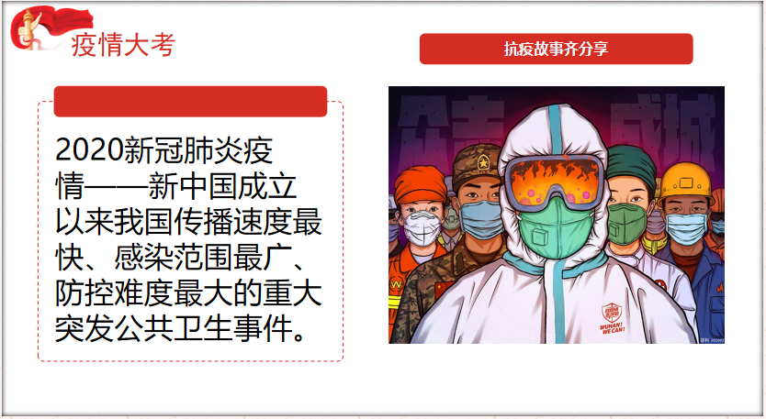
导入：抗疫故事齐分享
学生分享自己所知道的抗疫故事，每段抗疫故事的主角是谁，这场抗疫战争是否取得成功？
设计意图：学生通过分享自己身边的抗疫故事，挖掘故事的主角以及抗疫成果，初步感受人民在这场抗疫战争中发挥的作用。

Slide 11
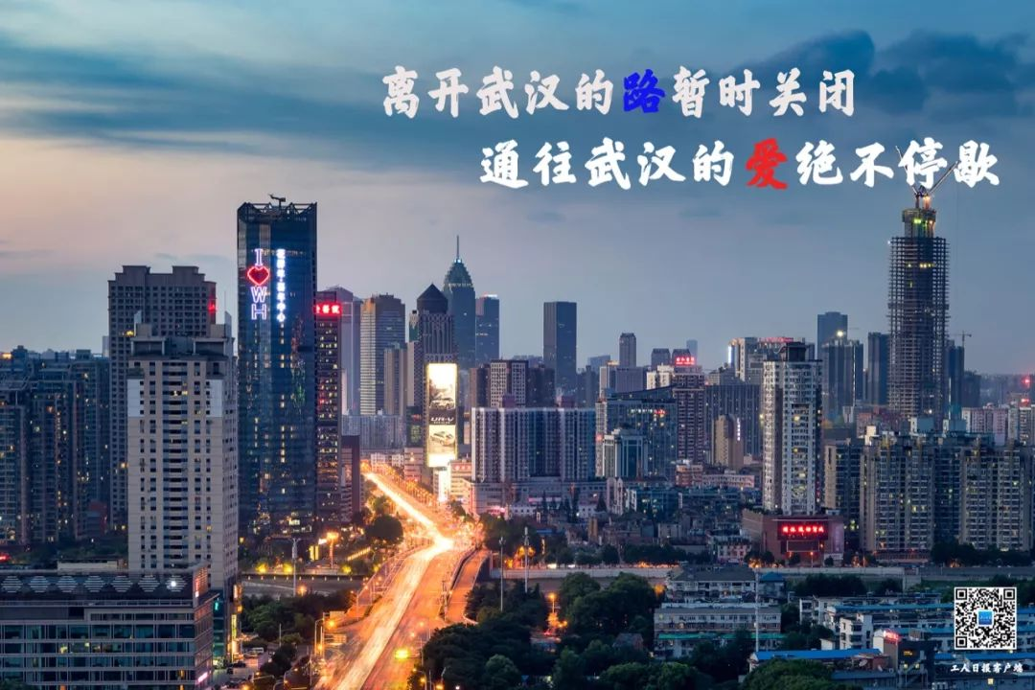
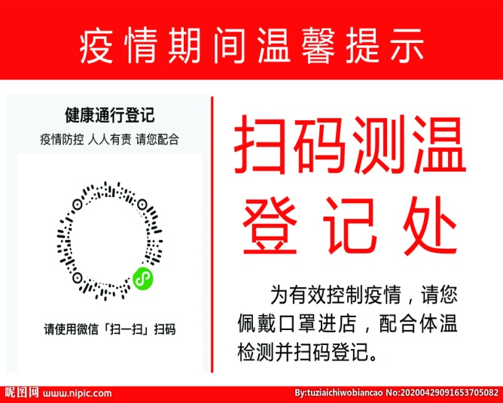
导入：多措并举保平安
学生分享自己所知道的防疫举措，思考国家采取这些措施的意义
设计意图：学生思考国家为保障安全所采取的措施，初步感受国家以人民为中心的价值理念，增强学生的国家认同，激发爱国情感。

Slide 12

导入：
设计意图：以战“疫”大考中国交上“人民至上”满意答卷为导入，顺利引入本课主题——坚持以人民为中心。

Slide 13
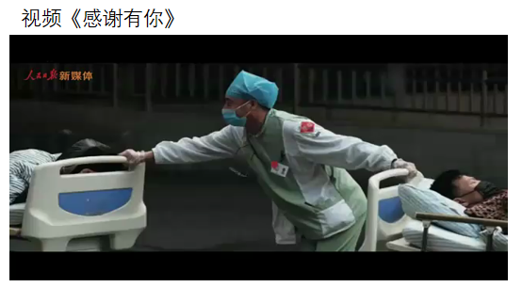
环节一：人民创造历史
活动一：人民共筑抗疫堡垒
学生思考：
1.你为抗疫作了哪些贡献？
2.结合视频，小组讨论：如何理解在这场抗疫战斗中，我们每个人都是伟大的战士？
设计意图：这一主题较为抽象，也是本课教学的难点。将知识点与学生实际和社会生活相联系，便于学生在探究活动中理解这一主题。将学生个人在抗疫中的表现与全国的抗疫相联系，体会抗疫的成功离不开每一个人的参与，感受人民力量的伟大，是人民共筑抗疫堡垒。增强学生的主人翁意识，以及建设国家的责任感和使命感。

Slide 14
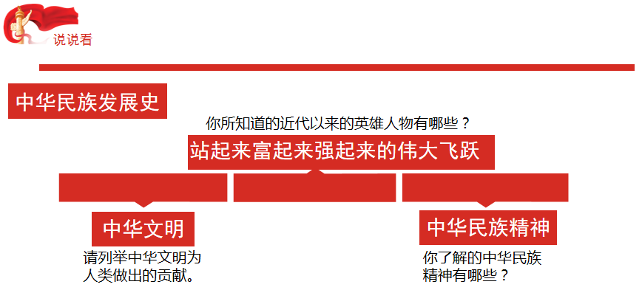
活动二：人民推动历史进程
学生小组合作，完成图表内容
、
设计意图：承接上一活动，由抗疫到中华民族发展史，由近及远、由小及大，学生在探究人民推动历史进程中所发挥的作用的过程中，认识到人民是历史的创造者，是社会进步的主体。进一步激发学生的主人翁意识。

Slide 15

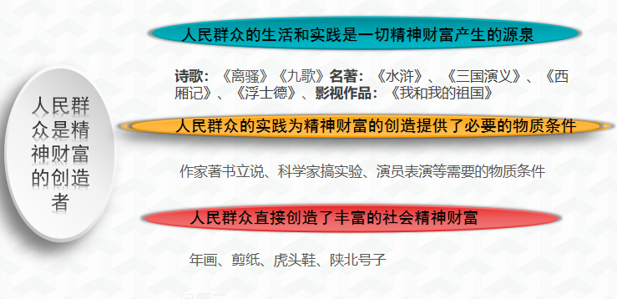
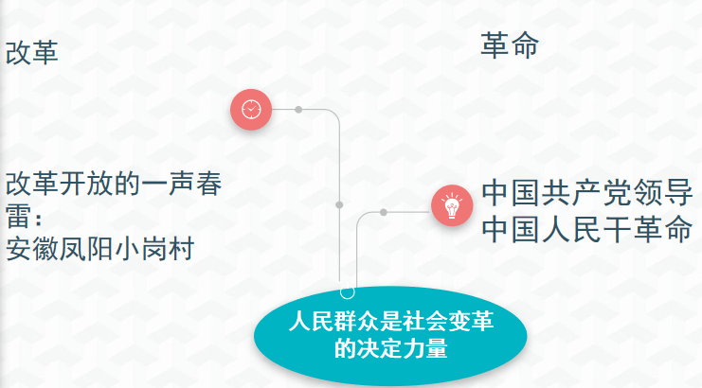
学生根据材料归纳总结
设计意图：学生分组讨论，依据各自组内的材料，归纳人民在相应领域的成就。此处的材料分别对应物质文明、精神文明、社会变革，全方位体现人民在推动历史进程中的决定性作用，便于学生深刻理解人民创造历史的内涵，化解教学难点。

Slide 16
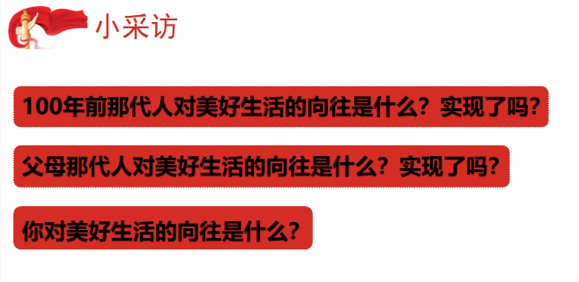
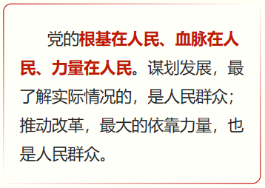
环节二：坚持人民至上
活动一：发展为了谁、发展依靠谁
学生思考：三代人的梦想分别是什么，是否实现，梦想的实现依靠谁？
设计意图：这一主题较为抽象，也是本课教学的重点。将知识点与社会生活相联系，在学习探究的过程中深化对这一主题的理解。本活动以三代人的梦想为出发点，将党领导人民干革命、搞建设、抓改革串联起来，引导学生思考三代人的梦想分别是什么，是否实现，梦想的实现依靠谁？深刻理解国家发展所做的一切都是为人民群众谋利益，是人民在党的领导下推动梦想的实现，增强学生的政治认同。

Slide 17


活动二：发展成果谁来享
我们追求的发展是造福人民的发展，我们追求的富裕是全体人民共同富裕。
学生结合时政，从我国打赢脱贫攻坚战的角度思考：发展成果由谁享？
——2015年8月21日，习近平在中共中央召开的党外人士座谈会上的讲话
设计意图：脱贫攻坚战的胜利是人民共享发展成果的最好证明。以此为例，学生更能深刻领会共同富裕的内涵，感悟人民的主体地位，领会国家始终坚持人民至上的理念，增强学生的政治认同。

Slide 18
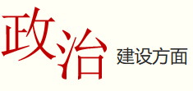
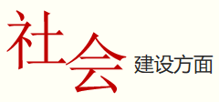
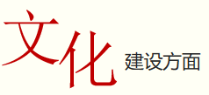
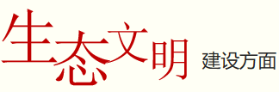
学生尝试结合身边的事例，举例说明自己所享受的发展带来的成果。
  设计意图：学生结合生活实际举例说明自己确实享受了发展成果，从心底信服，才能认同我国经济社会发展始终坚持人民的主体地位，才能更好地理解国家坚持人民至上、理解以人民为中心的发展思想。利于学生增强政治认同，树立人民观念，内化于心，外化于行，做到个人与社会、他人的有机统一。

Slide 19
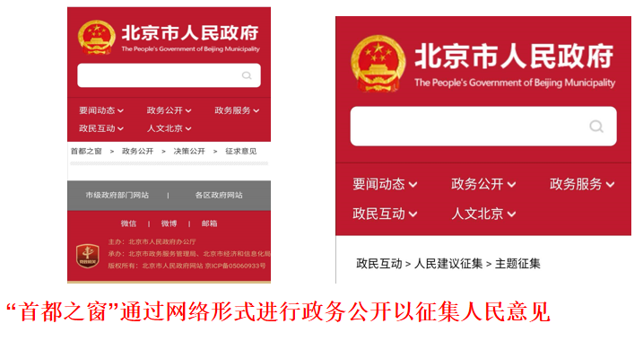
环节三：依靠人民创伟业
活动一：倾听人民呼声
学生思考：“首都之窗”开办的目的是什么？
  设计意图：借助政府网络问政的形式引导学生思考这一举动的意义，感悟人民呼声、人民智慧对国家建设的意义。激发学生的参与热情，积极为国家发展建言献策。

Slide 20
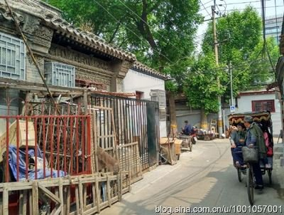
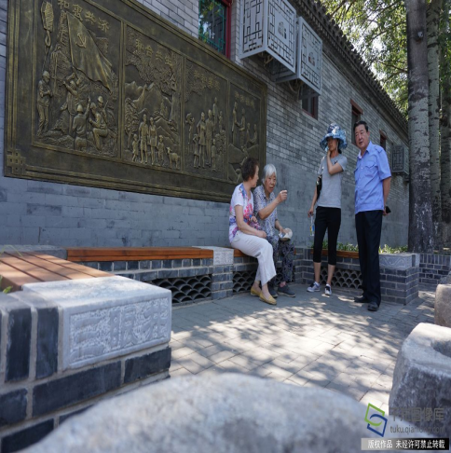
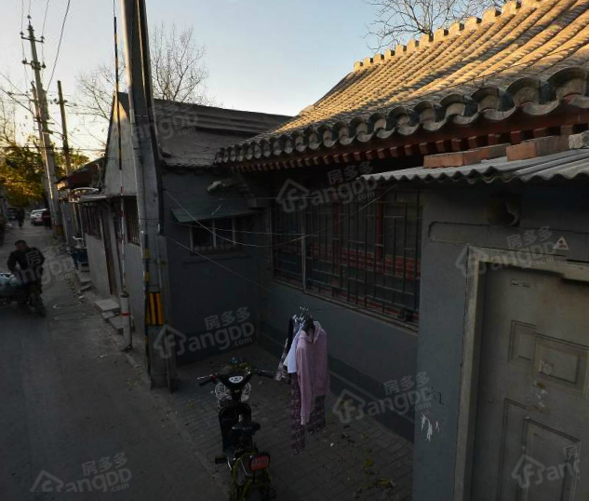
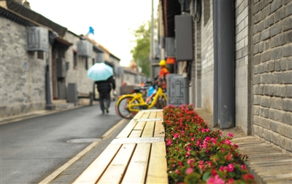
活动二：尊重人民创造
学生思考：这是同一个地方吗？人民在胡同改造中发挥了什么作用？
三眼井胡同
“海棠巷”
？
  设计意图：借助两组图片的鲜明对比，引发学生思考人民在胡同改造中的主体作用，政府尊重人民的首创精神，激发学生的创造热情和社会参与意识。

Slide 21
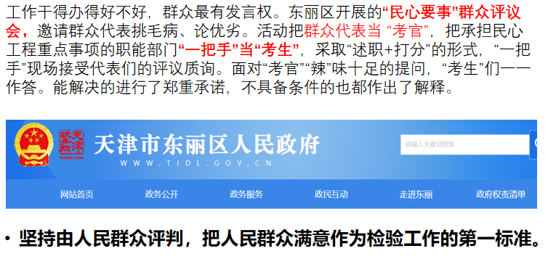
活动三：人民检验工作
学生思考：
天津市东丽区开展“民心要事”群众评议会的意义是什么？
  设计意图：借助天津市东丽区群众评议会的真实材料，学生分析人民群众当“考官”的深层意义为何，加深对“把人民群众满意作为检验工作的第一标准”内涵的理解，增强学生的主人翁意识，引导学生在个人的价值判断与选择上也要坚持“人民至上”。

Slide 22
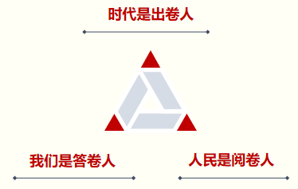
学生思考：
如何理解“出卷人”“阅卷人”“答卷人”？三者之间的关系是怎样的？
  设计意图：图例形象地说明了时代、政府和人民三者之间的关系，经过本课的学习，学生对此有了更深刻的体会。通过对问题的探究，引导学生进一步理解人民群众的主体地位，深化学生对本课主题“坚持以人民为中心”的认识，引导学生树立人民意识，坚定对党的信仰，做好“阅卷人”的同时，努力做一名合格的“答卷人”。

Slide 23
谢谢

